Slide 1




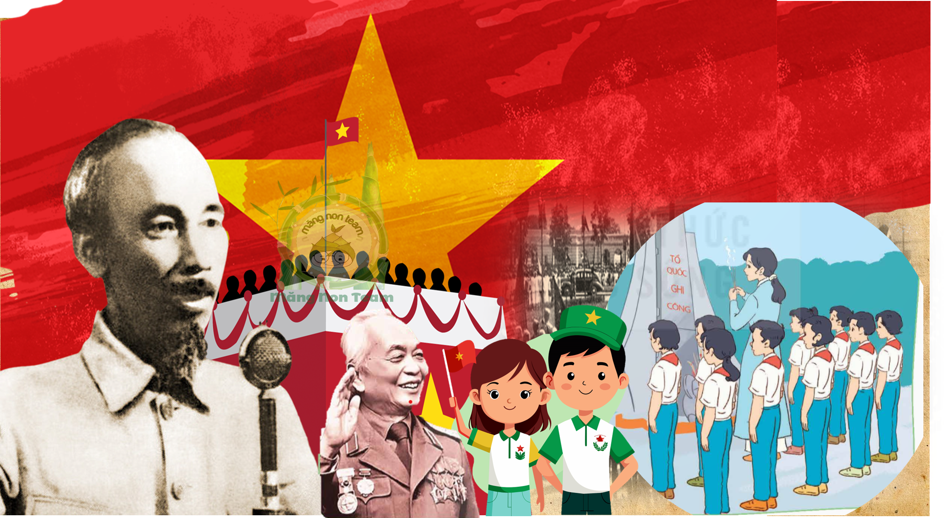


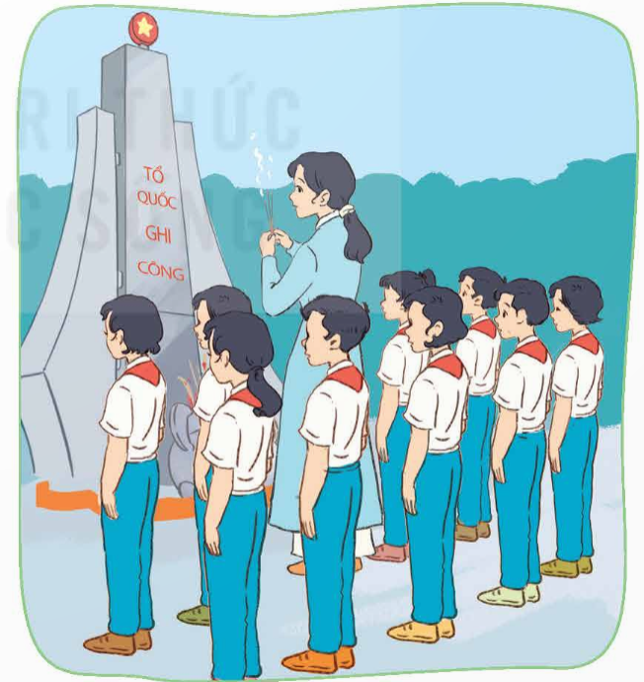

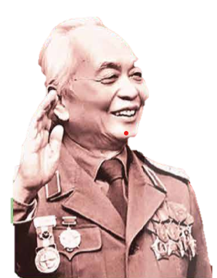


(Tiết1 – trang 5)

Slide 2

- Kể được tên và đóng góp của những người có công với quê hương, đất nước.
- Biết vì sao phải biết ơn những người có công với quê hương, đất nước.
- Thể hiện được lòng biết ơn bằng lời nói, việc làm cụ thể phù hợp với lứa tuổi.
- Nhắc nhở bạn bè có thái độ, hành vi biết ơn những người có công với quê hương, đất nước.

Slide 3






Slide 4



Slide 5

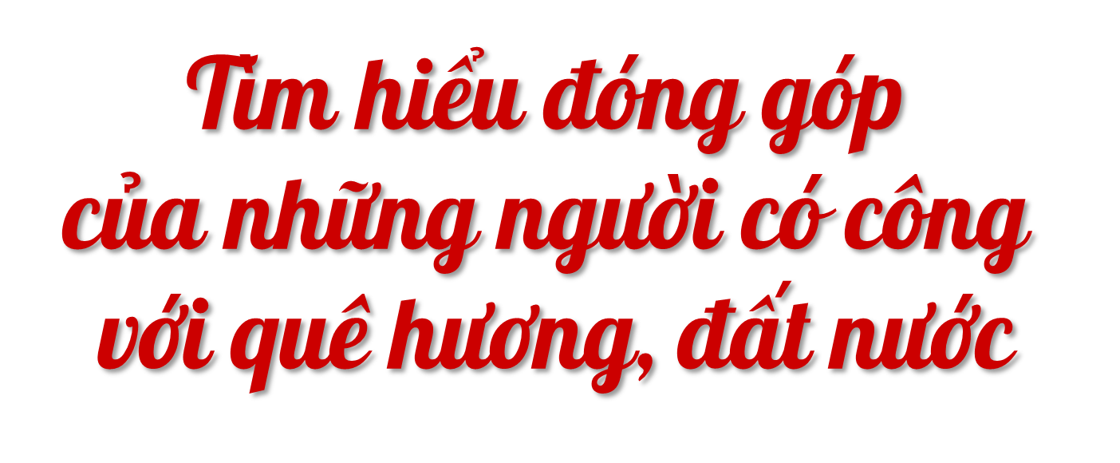

Slide 6
a) Em hãy đọc thông tin và trả lời câu hỏi
Võ Thị Sáu - nữ anh hùng huyền thoại vùng Đất Đỏ
Chị Võ Thị Sáu (1933 – 1952), sinh tại xã Phước Thọ, huyện Đất Đỏ, thuộc tỉnh Bà Rịa – Vũng Tàu. Chị tham gia cách mạng từ năm 14 tuổi và trở thành nữ chiến sĩ trinh sát nổi tiếng gan dạ của đội Công an xung phong Đất Đỏ. Tháng 2 năm 1950, khi dùng lựu đạn tập kích diệt hai tên ác ôn Cả Suốt, Cả Đay, không may chị bị sa vào tay địch. Bị bắt giam trong tù, chị Sáu vẫn tiếp tục làm liên lạc và cùng các đồng chí đấu tranh đòi cải thiện cuộc sống nhà tù. Kẻ địch dùng mọi cực hình tra tấn nhưng không khai thác được gì nên đã đưa chị về giam ở khám Chí Hoà, Sài Gòn và mở phiên toà, tuyên án tử hình chị. Đứng trước toà, chị Võ Thị Sáu khi ấy mới 17 tuổi lớn giọng đanh thép: “Yêu nước, chống bọn thực dân xâm lược không phải là tội”.

Slide 7

Thực dân Pháp đưa chị cùng một số người từ cách mạng ra nhà tù Côn Đảo. Đêm trước khi bị hành hình, chị đã gửi lòng mình với đất nước, nhân dân bằng những bài ca cách mạng. Viên cố đạo hỏi chị: "Trước khi chết, con có điều gì ân hận không?" Chị nhìn thẳng vào mặt ông ta, trả lời: "Tôi chỉ ân hận là chưa tiêu diệt hết bọn thực dân cướp nước và lũ tay sai bản nước". Ra đến pháp trường, chị yêu cầu không bịt mắt để được nhìn đất nước thân yêu đến giây phút cuối cùng.
(Theo Bùi Việt Thanh, Hoài Lộc, Võ Thị Sáu, NXB Kim Đồng, 2021)

Slide 8


- Chị Võ Thị Sáu đã có công gì đối với quê hương, đất nước?
- Hãy chia sẻ suy nghĩ, cảm nhận của em về tấm gương đó?

Slide 9

- Chị Võ Thị Sáu đã có công gì đối với quê hương, đất nước?
Chị Võ Thị Sáu đã tham gia cách mạng từ năm 14 tuổi; trở thành chiến sĩ trinh sát nổi tiếng gan dạ; chiến đấu tiêu diệt kẻ thù; bị tra tấn vẫn hiên ngang.... những việc làm anh dũng của chị góp phần bảo vệ quê hương, đất nước.

Slide 10
- Hãy chia sẻ suy nghĩ, cảm nhận của em về tấm gương đó?
Chị Võ Thị Sáu là tấm gương sáng về lòng yêu nước và sự dũng cảm. Những đau khổ mà chị phải chịu khi bị quân giặc tra khảo khiến bao thế hệ người xót thương. Chị đã ra đi mãi mãi nhưng những gì chị cống hiến cho cách mạng, cho đất nước, cho cuộc đời vẫn sẽ còn lưu lại trong sử sách và trong trái tim hàng triệu con người Việt Nam. Tấm gương chị Võ Thị Sáu mãi là biểu tượng của thế hệ trẻ về một lòng nồng nàn yêu nước.

Slide 11
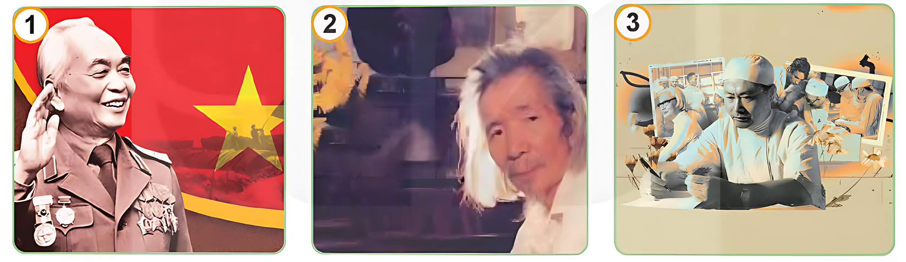
b) Em hãy quan sát, tìm hiểu về các nhân vật trong những bức ảnh dưới đây và thực hiện các yêu cầu:
Đại tướng Võ Nguyên Giáp
(1911 – 2013)
Nhạc sĩ Văn Cao
(1923 – 1995)
Bác sĩ Tôn Thất Tùng
(1912 – 1982)

Slide 12
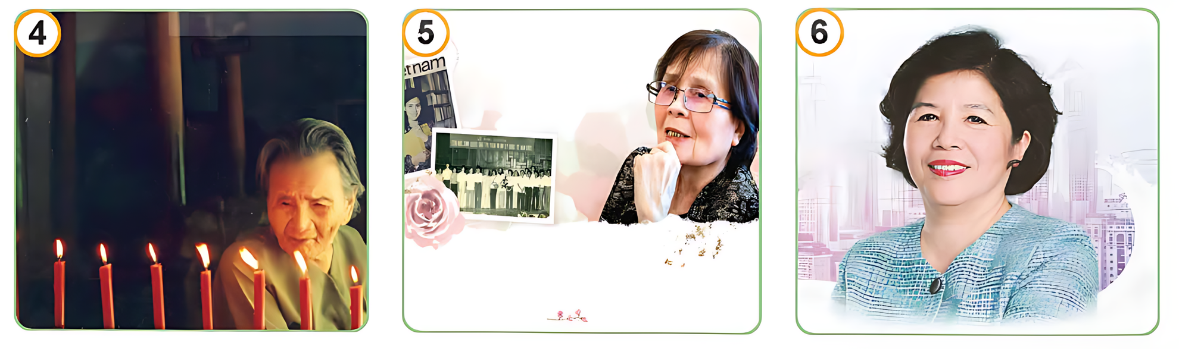
Mẹ Việt Nam Anh hùng
Nguyễn Thị Thứ
(1904 – 2010)
Giáo sư,
Nhà giáo Nhân dân
Hoàng Xuân Sính
Bà Mai Kiều Liên
Tổng Giám đốc Công ty sữa Việt Nam Vinamilk

Slide 13


1. Nêu những đóng góp cho quê hương, đất nước của các nhân vật trong mỗi bức ảnh trên.
2. Hãy kể thêm tên và đóng góp của những người có công với quê hương, đất nước trong các lĩnh vực kinh tế, chính trị, văn hoá, khoa học, giáo dục,... mà em biết.

Slide 14


Slide 15
Được bình chọn là 1 trong 10 vị tướng giỏi nhất thế giới, là đại tướng đầu tiên của Việt Nam khi mới 37 tuổi, Tổng tư lệnh tối cao quân đội Việt Nam, chỉ huy thành công chiến dịch Điện Biên Phủ, tổ chức chiến dịch Hồ Chí Minh huyền thoại trong kháng chiến chống Mỹ.
Đại tướng Võ Nguyên Giáp
(1911 – 2013)

Slide 16
Nhạc sĩ Văn Cao: Tác giả của bài hát Tiến quân ca - Quốc ca chính thức của Việt Nam, một trong những nhạc sĩ nổi bật của nền âm nhạc Việt Nam thế kỉ XX.
Bác sĩ Tôn Thất Tùng: Bác sĩ phẫu thuật nổi danh trong lĩnh vực nghiên cứu về gan; say mê nghiên cứu khoa học y học, với mong muốn đưa nền y học Việt Nam sánh ngang với các nước trên thế giới, tham gia tổ chức điều trị, phát triển ngành Y tế, đồng thời với nghiên cứu khoa học, đào tạo sinh viên, xây dựng nền tảng trường Y Việt Nam.
Bác sĩ Tôn Thất Tùng
(1912 – 1982)

Slide 17
Ảnh 4: Mẹ Việt Nam anh hùng Nguyễn Thị Thứ: người mẹ có nhiều con cháu hi sinh nhất trong cả hai cuộc chiến tranh chống Pháp và chống Mỹ: bà có chồng, 9 người con trai, một con rể và 2 cháu ngoại là liệt sĩ.
Ảnh 5: Giáo sư, Nhà giáo Nhân dân Hoàng Xuân Sính: nữ giáo sư Toán học đầu tiên của Việt Nam, có nhiều đóng góp quan trọng trong lĩnh vực giáo dục, nghiên cứu khoa học và Toán học.

Slide 18
Ảnh 6: Bà Mai Kiều Liên – Tổng Giám đốc công ty sữa Việt Nam Vinamilk, Anh hùng lao động thời kì đổi mới, một trong những nữ doanh nhân quyền lực nhất châu Á, có đóng góp nổi bật cho nền kinh tế Việt Nam và khu vực.

Slide 19



Luật chơi: Hai đội chơi, mỗi đội sẽ cử ra 3 bạn. Khi có hiệu lệnh “bắt đầu” lần lượt ghi tên người có công với quê hương, đất nước. Đội nào đúng và nhiều nhất sẽ giành chiến thắng.

Slide 20

Tìm hiểu những người có công với quê hương, đất nước tại nơi em sinh sống.

Slide 21


